Slide 1
Памятка по электробезопасности для населения
Статистика свидетельствует о том, что основными причинами электротравматизма является недостаточная осведомленность об опасности действия электрического тока и несоблюдение основных требований электробезопасности в быту и на улице.
НЕОБХОДИМО ПОМНИТЬ ОБ ОПАСНОСТИ ЭЛЕКТРИЧЕСТВА, быть внимательным при обращении с ним, соблюдать несложные меры предосторожности:
постоянно следите за исправным состоянием электропроводки, предохранителей, выключателей, розеток, удлинителей, а также шнуров к электроплитам, утюгам и другим бытовым приборам. Не пользуйтесь самодельными удлинителями, неисправными вилками и электропроводкой с поврежденной изоляцией;
помните: ванная комната, погреб, санузел, кухня, балкон, лоджия, гаражи, хозпостройки являются помещениями с повышенной опасностью поражения электрическим током из-за наличия в них повышенной влажности и имеющих связь с землей токопроводящих конструкций (полов, стен, трубопроводов и т.п.). Устройство в них (а также вне помещений) электропроводок и установка электроприборов требуют соблюдения повышенных мер безопасности и применения соответствующей электротехнической продукции в соответствии с проектной документацией;
не доверяйте монтаж и ремонт электропроводки и электроприборов случайным людям. Эти работы должны выполняться только специалистами с соблюдением требований технической и проектной документации;
не извлекайте вилку из розетки, взявшись за провод - он может оборваться оголив проводники, находящиеся под напряжением;
не подключайте одновременно к электрической сети большое количество бытовых электрических приборов - это может привести к перегреву электрической проводки и пожару;
не прикасайтесь одновременно к электрическим приборам, выключателям, розеткам и заземленным металлическим предметам (батареям отопления, водопроводным и газовым трубам);
не устанавливайте палатки, не разводите костры , не рубите деревья , не осуществляйте рыбную ловлю под проводами линий электропередачи;
не включайте электроприборы, вилка которых имеет дополнительный (заземляющий ) контакт, в розетки без заземляющих контактов;
при пользовании переносными электроприборами, электронасосами, на дачных и приусадебных участках следует применять устройства защитного отключения (УЗО) или использовать электроприемники на напряжение не выше 25 вольт.
ПРИ ОБНАРУЖЕНИИ ОБОРВАННЫХ ПРОВОДОВ ИНЫХ АВАРИЙНЫХ СИТУАЦИЙ, СВЯЗАННЫХ С ЭЛЕКТРОУСТАНОВКАМИ, СООБЩИТЕ ОБ ЭТОМ ПО ЕДИНОМУ НОМЕРУ ТЕЛЕФОНА 144
Соблюдение указанных правил является гарантом Вашей безопасности!
филиал Госэнергогазнадзора по Брестской области

Slide 2
Памятка по безопасному использованию газа в быту
При сжигании бытового газа образуется угарный газ, который не имеет ни цвета, ни запаха, и является высокотоксичным газом. При отсутствии тяги угарный газ попадает в помещение. При нахождении в течение 5 минут в помещении, в воздухе которого содержится 0,5% угарного газа, человек теряет сознание, смерть наступает через 30 минут.
ВО ИЗБЕЖАНИЕ НЕСЧАСТНЫХ СЛУЧАЕВ, СВЯЗАННЫХ С ОТРАВЛЕНИЕМ УГАРНЫМ ГАЗОМ НЕОБХОДИМО производить своевременную проверку технического состояния дымовых и вентиляционных каналов. По вопросу проверки состояния дымовых и вентиляционных каналов необходимо обращаться в специализированные организации. Допускается выполнение работ по повторной проверке и прочистке дымовых и вентиляционных каналов в одноэтажных, блокированных жилых домах собственником, прошедшим специальное обучение.
В ЦЕЛЯХ ОБЕСПЕЧЕНИЯ БЕЗАВАРИЙНОЙ РАБОТЫ ГАЗОВОГО ОБОРУДОВАНИЯ И ВО ИЗБЕЖАНИЕ НЕСЧАСТНЫХ СЛУЧАЕВ, СВЯЗАННЫХ С ОТРАВЛЕНИЕМ ГАЗОМ ЗАПРЕЩАЕТСЯ:
самостоятельно устанавливать и запускать газовое оборудование в работу;
производить наладку газового оборудования лицам, не имеющим на это право, в соответствии с законодательством;
закрывать решетку или зазор в нижней части двери или стены, предназначенные для притока воздуха, необходимого для горения газа, в помещении, где установлено газовое оборудование;
пользоваться газовым оборудованием при отсутствии тяги в дымоходе;
пользоваться неисправным газовым оборудованием;
самостоятельно разбирать и ремонтировать газовое оборудование;
вносить изменения в конструкцию газового оборудования;
оставлять открытыми краны (перед газоиспользующим оборудованием и на нем) после окончания пользования газоиспользующим оборудованием;
оставлять работающее газовое оборудование без надзора.
ЕСЛИ ВЫ ПОЧУВСТВОВАЛИ ЗАПАХ ГАЗА:
закройте кран подачи газа, находящийся на газопроводе перед газовым оборудованием;
откройте окна и двери для проветривания помещения, обеспечив максимальный приток свежего воздуха;
не включайте и не выключайте электрический свет или какие-либо электроприборы;
не пользуйтесь открытым огнем (зажигалками, спичками и т.п.) и не курите;
не пользуйтесь телефоном в загазованном помещении;
О ПОЯВЛЕНИИ В ПОМЕЩЕНИИ ЗАПАХА ГАЗА СЛЕДУЕТ СООБЩИТЬ ПО ТЕЛЕФОНУ 104, или 112
Гарантом Вашей безопасности является проведение своевременного обслуживания газового оборудования и систем дымоудаления!
филиал Госэнергогазнадзора по Брестской области

Slide 3
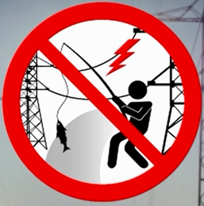
Памятка по электробезопасности
для любителей рыбной ловли и других видов активного отдыха
Не секрет, что рыбная ловля является одним из популярнейших способов проведения досуга. А в летнее время к берегам водоемов устремляются как заядлые рыболовы, так и просто любители активного отдыха. Многие, прибыв к месту ловли, в предвкушении удачной рыбалки концентрируются исключительно на своих снастях и водоеме, забывая просто оглянуться вокруг, убедиться в отсутствии потенциальных источников опасности. Опыт последних лет показывает, что одним из главных источников опасности для рыболовов, помимо водоемов, является электричество, а точнее воздушные линии электропередачи (ВЛ), довольно часто проходящие вблизи водоемов. В сочетании с современными длинными, легкими, токопроводящими удилищами воздушные линии электропередачи представляют собой смертельную опасность.
ГРАЖДАНЕ! ДАЖЕ В ЧАСЫ ОТДЫХА НЕ ЗАБЫВАЙТЕ ОБ ОПАСНОСТИ, КОТОРУЮ ПРЕДСТАВЛЯЮТ СОБОЙ ЛИНИИ ЭЛЕКТРОПЕРЕДАЧИ:
НЕ ПРИБЛИЖАЙТЕСЬ сами и не подносите посторонние предметы к проводам воздушных линий электропередачи, другим токоведущим частям электроустановок на расстояние менее 2 метров, ПОМНИТЕ, что поражение электрическим током может произойти даже без непосредственного прикосновения к токоведущим частям;
при выборе места для рыбалки или отдыха, запуска воздушных змеев и моделей летательных аппаратов, при сборе грибов ИЗБЕГАЙТЕ трасс прохождения воздушных и кабельных линий. ОБРАЩАЙТЕ ВНИМАНИЕ на предупреждающие плакаты и знаки безопасности, сигнализирующие о наличии электрического напряжения;
НЕ ПРИКАСАЙТЕСЬ к оборванным проводам линий электропередачи и НЕ ПРИБЛИЖАЙТЕСЬ к ним на расстояние ближе 8 м. При обнаружении свисающего или оборванного провода, искрения, других признаков неисправности электроустановок НЕМЕДЛЕННО СООБЩИТЕ об этом диспетчеру электросетей по телефону 144 и примите меры по предупреждению приближающихся людей о грозящей им опасности до прибытия электромонтеров;
НЕ УСТАНАВЛИВАЙТЕ стойки телевизионных антенн, не высаживайте деревья вблизи проводов линий электропередачи;
НЕ ПОЛЬЗУЙТЕСЬ переносными приборами и электролампами, включенными в электрическую сеть напряжением 220 В на открытом воздухе. В этих случаях необходимо использовать электроприборы на напряжение не выше 25 В;
ОЗНАКОМЬТЕ с Правилами электробезопасности ДЕТЕЙ и требуйте от них неукоснительного их соблюдения;
ПРИ ОБНАРУЖЕНИИ ОБОРВАННЫХ ПРОВОДОВ ИЛИ ИНЫХ АВАРИЙНЫХ СИТУАЦИЙ, СВЯЗАННЫХ С ЭЛЕКТРОУСТАНОВКАМИ, СООБЩИТЕ ОБ ЭТОМ ПО ЕДИНОМУ НОМЕРУ ТЕЛЕФОНА 144.
Соблюдение указанных правил является гарантом Вашей безопасности!
филиал Госэнергогазнадзора по Брестской области

Slide 4
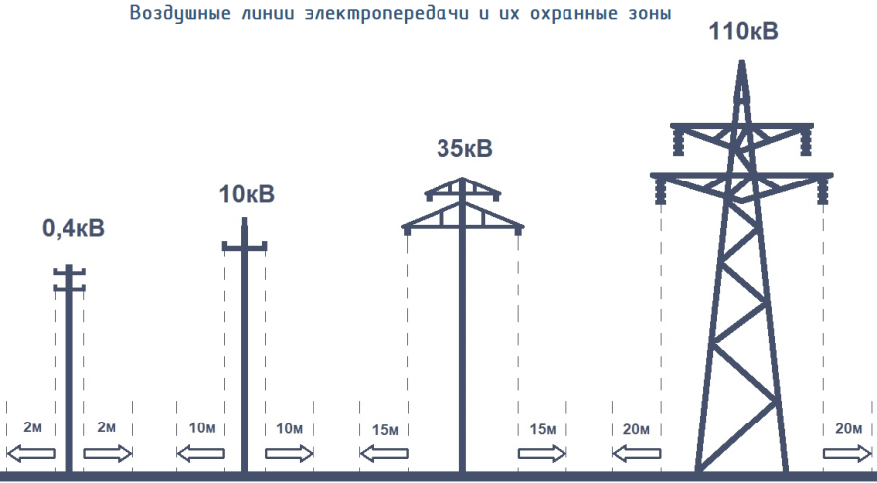
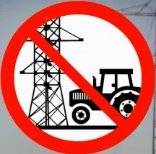
Памятка по электробезопасности
при проведении работ в охранных зонах воздушных линий электропередачи
В Республике Беларусь ежегодно имеют место несчастные случаи с персоналом сельскохозяйственных предприятий, связанные с поражением электрическим током. Основными причинами таких случаев являются неудовлетворительная организация эксплуатации электрохозяйства, нарушение «Правил охраны электрических сетей», отсутствие у персонала элементарных знаний об опасности электрического тока. Вот один из последних фактов, подтверждающих данное утверждение.
Несчастный случай со смертельным исходом произошедший с комбайнером КСУП «Урожайный», Лоевского района, Гомельской области. Во время уборки зерновых на участках, выделенных населению для ведения хозяйства, комбайн остановился под воздушной линией электропередачи 110 кВ. Пострадавший поднялся на моторный щит зерноуборочного комбайна приблизился на недопустимое расстояние до проводов воздушной линии и был смертельно травмирован.
Для исключения подобных несчастных случаев вдоль воздушных линий электропередачи устанавливаются охранные зоны в виде земельного участка и воздушного пространства, ограниченных вертикальными плоскостями, отстоящими по обе стороны от крайних проводов линии при неотклоненном их положении на расстоянии:
2 м для линий напряжением до 1000 В
10 м для линий напряжением 6 000 – 10 000В
15 м для линий напряжением 35 000 В
20 м для линий напряжением 110 000 В
25 м для линий напряжением 220 000 В
30 м для линий напряжением 330 000 В
В охранных зонах линий электропередачи ЗАПРЕЩАЕТСЯ:
устраивать загоны для скота, сооружать проволочные заграждения;
производить посадку деревьев и кустарников;
располагать полевые станы, складировать корма, удобрения, солому ;
размещать автозаправочные станции и иные хранилища горюче-смазочных материалов, устраивать стоянки всех видов машин и механизмов.
ТОЛЬКО ПОСЛЕ ПРИНЯТИЯ ДОПОЛНИТЕЛЬНЫХ МЕР БЕЗОПАСНОСТИ (вплоть до отключения линий) по согласованию с собственником линий допускается:
осуществлять погрузочно-разгрузочные и мелиоративные работы;
производить вырубку деревьев и кустарников;
производить полив сельскохозяйственных культур; совершать проезд машин и механизмов, имеющих общую высоту с грузом или без груза от поверхности дороги более 4,5 м (только по заранее разработанным и согласованным с собственниками линий безопасным маршрутам движения).
ПРИ ОБНАРУЖЕНИИ ОБОРВАННЫХ ПРОВОДОВ ИЛИ ИНЫХ АВАРИЙНЫХ СИТУАЦИЙ, СВЯЗАННЫХ С ЭЛЕКТРОУСТАНОВКАМИ, СООБЩИТЕ ОБ ЭТОМ ПО ЕДИНОМУ НОМЕРУ ТЕЛЕФОНА 144.
Соблюдение указанных правил является гарантом Вашей безопасности!
филиал Госэнергогазнадзора по Брестской области

